Slide 1
예외처리

Slide 2
자바의 예외 처리
컴파일 오류
문법에 맞지 않게 작성된 코드
컴파일할 때 발견
예외(Exception)
개념
오동작이나 결과에 악영향을 미칠 수 있는 실행 중 발생한 오류
자바에서는 실행 중 발생하는 에러를 예외로 처리
예외 발생 예시
정수를 0으로 나누는 경우
배열의 크기보다 큰 인덱스로 배열의 원소를 접근하는 경우
정수를 읽는 코드가 실행되고 있을 때 사용자가 문자를 입력한 경우
존재하지 않는 파일을 읽으려고 하는 경우
자바의 접근 방법
실행 중 예외가 발생하면 자바 플랫폼은 응용프로그램이 예외를 처리하도록 호출
예외 발생 -> 자바 플랫폼 인지 -> 응용프로그램으로 전달
응용프로그램이 예외를 처리하지 않으면 프로그램 강제 종료 시킴

Slide 3
예제 3-12 : 0으로 나누기 시 예외 발생으로 응용프로그램이 강제 종료되는 경우
두 정수를 입력 받아 나눗셈을 하고 몫을 구하는 프로그램 코드이다. 사용자가 나누는 수에 0을 입력하면 자바 플랫폼에 의해 ArithmeticException 예외가 발생하여 프로그램이 강제 종료된다.
import java.util.Scanner;
public class DivideByZero {
public static void main(String[] args) {
Scanner scanner = new Scanner(System.in);
int dividend; // 나뉨수
int divisor; // 나눗수
System.out.print("나뉨수를 입력하시오:");
dividend = scanner.nextInt(); // 나뉨수 입력
System.out.print("나눗수를 입력하시오:");
divisor = scanner.nextInt(); // 나눗수 입력
System.out.println(dividend+"를 "+ divisor + "로 나누면 몫은 " +
dividend/divisor + "입니다.");
scanner.close();
}
}
divisor가 0이므로
ArithmeticException예외 발생
나뉨수를 입력하시오:100
나눗수를 입력하시오:0
Exception in thread "main" java.lang.ArithmeticException: / by zero
at DivideByZero.main(DivideByZero.java:13)

Slide 4
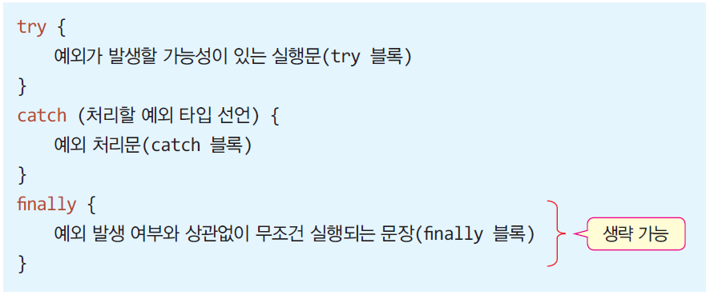
자바의 예외 처리, try-catch-finally문
예외 처리
발생한 예외에 대해 개발자가 작성한 프로그램 코드에서 대응하는 것
try-catch-finally문 사용
finally 블록은 생략 가능

Slide 5
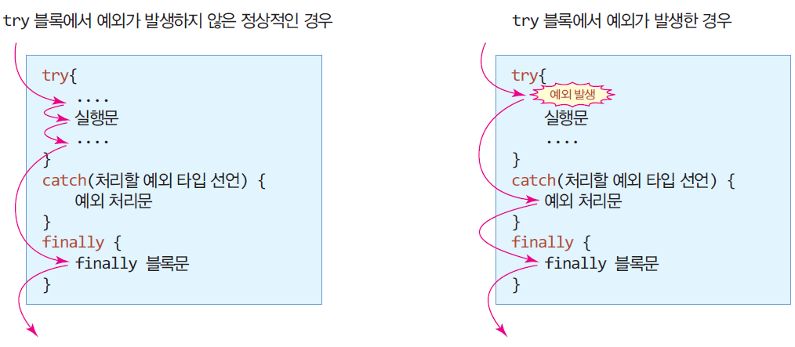
예외가 발생/발생하지 않은 경우 제어의 흐름
발생한 예외가
catch()의 처리할
예외 타입과
일치하는
catch 블록 실행

Slide 6
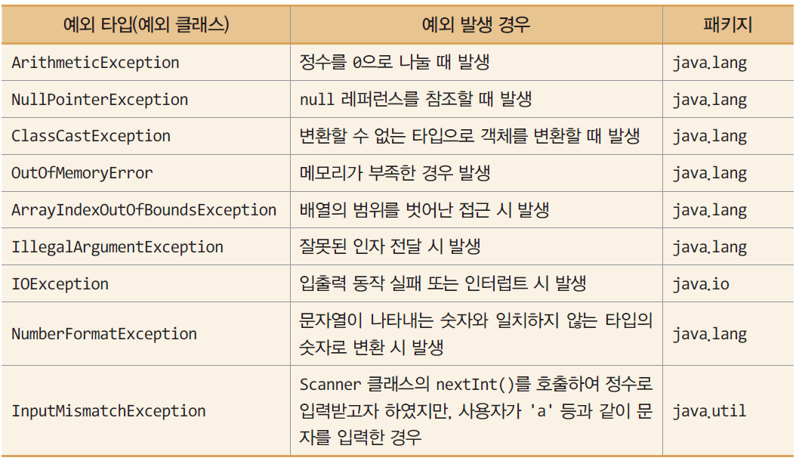
자바의 예외 클래스
자바 플랫폼은 응용프로그램이 실행 중 오류를 탐지할 수 있도록 많은 예외를 클래스 형태로 제공
자주 발생하는 예외

Slide 7
예외 클래스 사례
배열의 범위를 벗어나 원소를 접근하는 예외 처리
ArrayIndexOutOfBoundsException 예외
int intArray [] = new int[5];
try {
intArray[3] = 10; // 예외 발생하지 않음
intArray[6] = 5; // 예외 발생
}
catch(ArrayIndexOutOfBoundsException e) { // 객체 e에 예외 정보가 넘어옴
System.out.println("배열의 범위를 초과하여 원소를 접근하였습니다.");
}
이 문장 실행 시 ArrayIndexOutOfBoundsException
예외 발생

Slide 8
예제: 범위를 벗어난 배열의 접근
배열의 인덱스가 범위를 벗어날 때 발생하는 ArrayIndexOutOfBoundsException을 처리하는 프로그램을 작성하시오.
public class ArrayException {
public static void main (String[] args) {
int[] intArray = new int[5];
intArray[0] = 0;
try {
for (int i=0; i<5; i++) {
intArray[i+1] = i+1 + intArray[i];
System.out.println("intArray["+i+"]"+"="+intArray[i]);
}
}
catch (ArrayIndexOutOfBoundsException e) {
System.out.println("배열의 인덱스가 범위를 벗어났습니다.");
}
}
}
i가 4일 때 ArrayIndexOutOfBoundsException 예외 발생
intArray[0]=0
intArray[1]=1
intArray[2]=3
intArray[3]=6
배열의 인덱스가 범위를 벗어났습니다.

Slide 9
예제 3-13 : 0으로 나누는 예외에 대처하는 try-catch 블록 만들기
try-catch-finally 블록을 이용하여 예제 3-12를 수정하여, 정수를 0으로 나누는 경우에 "0으로 나눌 수 없습니다!"를 출력하는 프로그램을 작성하라.
import java.util.Scanner;
public class DevideByZeroHandling {
public static void main(String[] args) {
Scanner scanner = new Scanner(System.in);
int dividend; // 나뉨수
int divisor; // 나눗수
System.out.print("나뉨수를 입력하시오:");
dividend = scanner.nextInt(); // 나뉨수 입력
System.out.print("나눗수를 입력하시오:");
divisor = scanner.nextInt(); // 나눗수 입력
try {
System.out.println(dividend+"를 " + divisor + "로 나누면 몫은 " + dividend/divisor + "입니다.");
}
catch(ArithmeticException e) { // ArithmeticException 예외 처리 코드
System.out.println("0으로 나눌 수 없습니다!");
}
finally {
scanner.close(); // 정상적이든 예외가 발생하든 최종적으로 scanner를 닫는다.
}
}
}
divisor가 0인 경우 ArithmeticException 예외 발생
나뉨수를 입력하시오:100
나눗수를 입력하시오:0
0으로 나눌 수 없습니다.
ArithmeticException 예외가 발생해도
프로그램이 강제 종료되지 않고 정상 실행됨

Slide 10
예제 3-14 : 입력오류시발생하는 예외(InputMismatchException)
Scanner 클래스를 이용하여 3개의 정수를 입력받아 합을 구하는 프로그램을 작성하라. 사용자가 정수가 아닌 문자를 입력할 때 발생하는 InputMismatchException 예외를 처리하여 다시 입력받도록 하라.
import java.util.Scanner;
import java.util.InputMismatchException;
public class InputException {
public static void main(String[] args) {
Scanner scanner = new Scanner(System.in);
System.out.println("정수 3개를 입력하세요");
int sum=0, n=0;
for(int i=0; i<3; i++) {
System.out.print(i+">>");
try {
n = scanner.nextInt(); // 정수 입력
}
catch(InputMismatchException e) {
System.out.println("정수가 아닙니다. 다시 입력하세요!");
scanner.next(); // 입력 스트림에 있는 정수가 아닌 토큰을 버린다.
i--; // 인덱스가 증가하지 않도록 미리 감소
continue; // 다음 루프
}
sum += n; // 합하기
}
System.out.println("합은 " + sum);
scanner.close();
}
}
사용자가 문자를 입력하면
InputMismatchException 예외 발생
정수 3개를 입력하세요
0>>5
1>>R
정수가 아닙니다. 다시 입력하세요!
1>>4
2>>6
합은 15

Slide 11
동적 배열
정적 배열의 문제점
크기가 한번 결정되면 절대 변경할 수 없다.
동적 배열
배열의 크기를 자동으로 조절 가능
ArrayList 클래스 이용

Slide 12
동적 배열
동적 배열 사용법
생성하기
import
Java.util.*
생성 : 제네릭 클래스 ArrayList을 이용
ArrayList<타입> 변수이름 = new ArrayList<타입>();
예제) 정수값을 저장할 수 있는 동적 배열
Import java.util.*;
ArrayList<int> idata = new ArrayList<int>();
ArrayList<String> sdata = new ArrayList<String>();

Slide 13
동적 배열
동적 배열 사용법
생성된 동적 배열에 객체(값) 저장
add(값) 함수 이용
add(위치,값)
예제
sdata.add(“ulsan”)
sdata.add(“seoul”)
sdata.add(“busan”)
sdata.add(1,”daegu”)
Ulsan | seoul | busan
Ulsan | daegu | seoul | busan

Slide 14
동적 배열
동적 배열 사용법
특정 위치의 객체(값) 변경
set(위치,값)
예제
sdata.set(1, “inchen”)
Ulsan | daegu | seoul | busan
Ulsan | inchen | seoul | busan

Slide 15
동적 배열
동적 배열 사용법
특정 위치의 객체(값) 삭제
remove(위치)
예제
sdata.remove(1)
Ulsan | daegu | seoul | busan
Ulsan | seoul | busan

Slide 16
동적 배열
동적 배열 사용법
특정 위치의 객체(값) 가져오기
get(위치)
예제
String s = sdata.get(1)
Ulsan | seoul | busan
seoul

Slide 17
동적 배열
동적 배열 사용법
특정 위치의 객체(값) 개수 파악하기
size()
예제
int i = sdata.size()
Ulsan | seoul | busan
3

Slide 18
동적 배열 예제
import java.util.*;
public class DynamicArrayBook {
static ArrayList<String> bookList = new ArrayList<String>();
static Scanner scn = new Scanner(System.in);
static int checkDup(String title)
{
for(String name: bookList)
if(name.equals(title) )
return 0;
return 1;
}
public static void main(String[] args) {
// 다음 슬라이드 참조
}
}

Slide 19
동적 배열 예제
public static void main(String[] args) {
String title;
System.out.println("초기화중입니다..");
do {
System.out.print("책 제목을 입력하세요(입력할 책이 없으면 enter 키):");
title = scn.nextLine();
if(title.equals("")) // 더 이상 입력할 책 제목이 없는 경우
{
System.out.println("책 제목 입력 완료");
break;
}
else if( checkDup(title) == 0 )
System.out.println("책 제목이 중복됩니다..");
else
bookList.add(title);
} while(true); // 무한루프
for(String name: bookList) // for(int i=0; i < bookList.size(); i++)
System.out.println(name);
}
}

